Slide 1
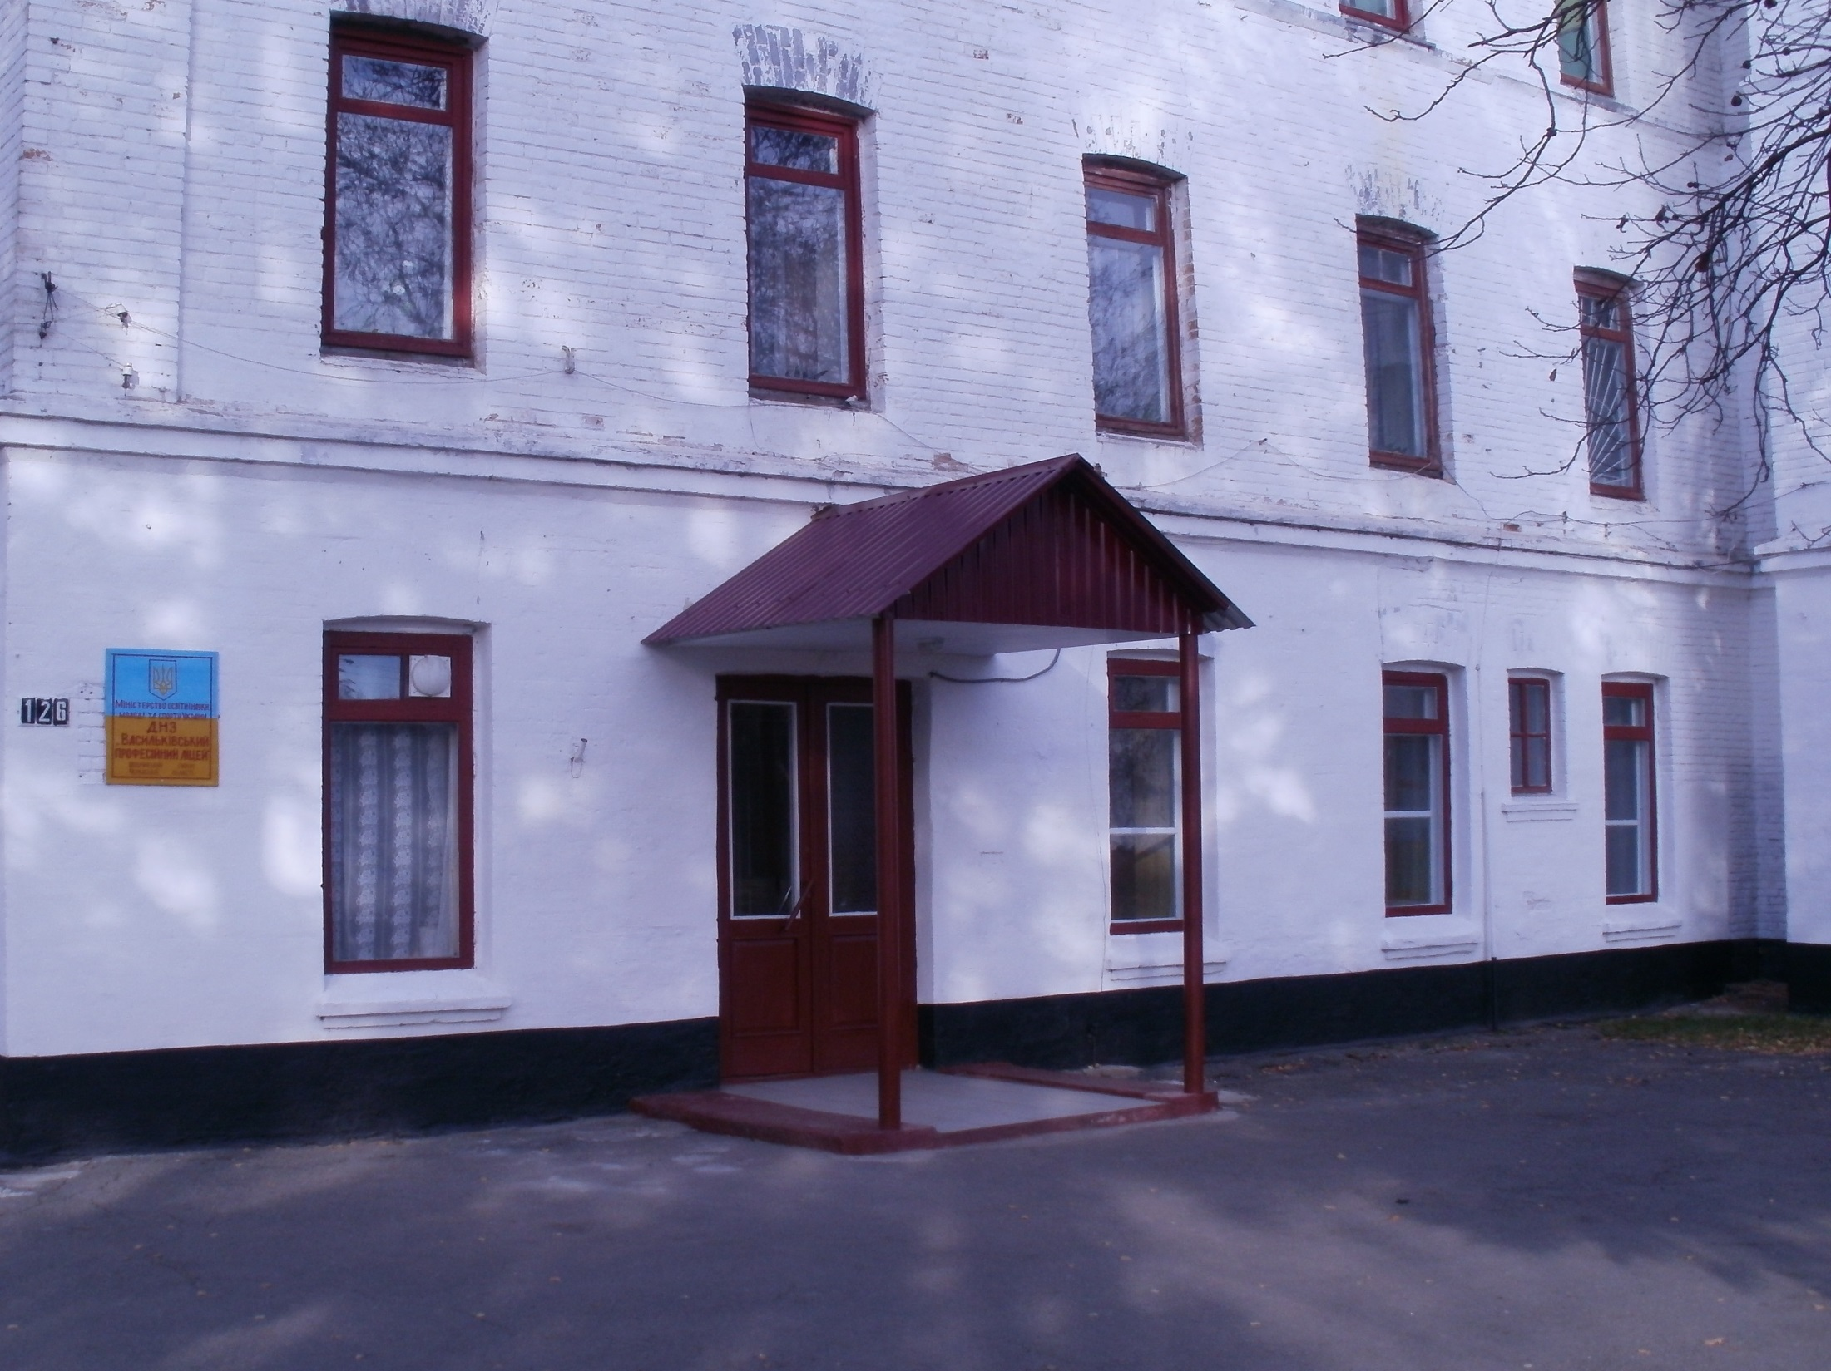

ВАС вітає державний навчальний заклад «Васильківський професійний ліцей»

Slide 2
Історія нашого закладу
01.02.1993 р. на базі професійних груп Васильківської загальноосвітньої школи наказом Міністра освіти України було відкрито професійно-технічне училище №44. Утворився комплекс: школа-професійне училище під керівництвом одного директора Бурія Віталія Валентиновича.
У 2003 р., в рік свого дисятиріччя,
ПТУ набуло статус професійного ліцею.

Slide 3
У 2004 р. ліцей розширює свою базу: навчальний корпус та гуртожиток переведено в
м. Шполу в урочище Нижньої Дар’ївки (приміщення залізничної лікарні та ЗОШ №4), які були переобладнані працівниками ліцею у навчальні кабінети та кімнати гуртожитку.

Slide 4
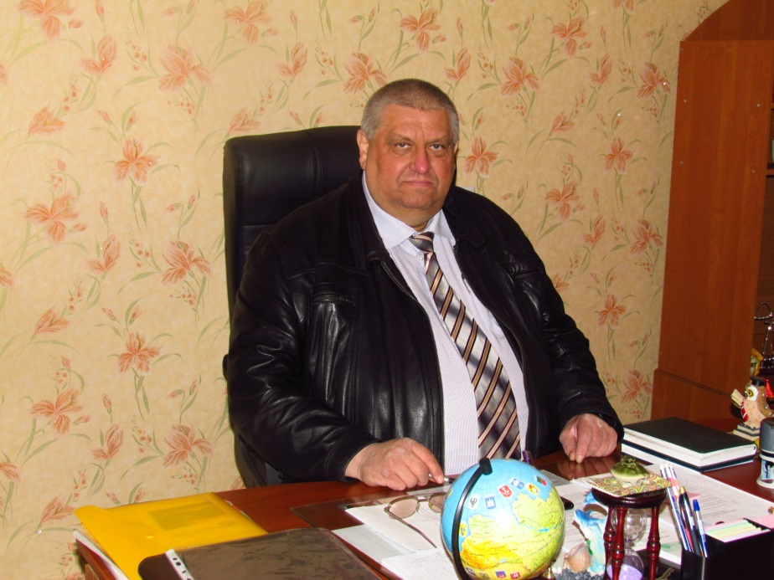
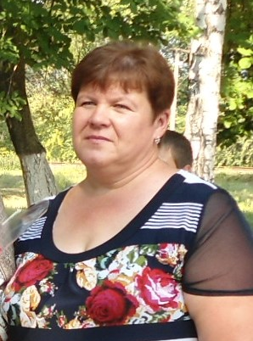
З 1990 р. по 2006 р. директором ліцею був
Бурій Віталій
Валентинович
З 2006 р. по 2011 р. директором ліцею була
Кулик Тетяна Василівна

Slide 5

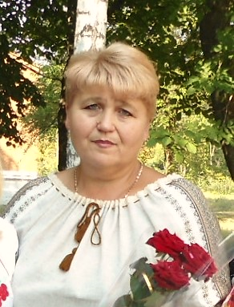
З 2011 по 2014 рік –
директор ДНЗ
"Васильківський ПЛ" –
Бурій Віталій Валентинович
З 2014 року –
директор ліцею
Малогловець Валентина Василівна.
До цього часу працювала заступником
директора ліцею
по навчально-виробничій роботі

Slide 6
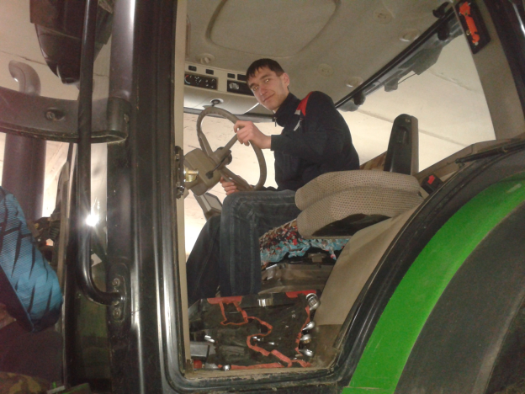
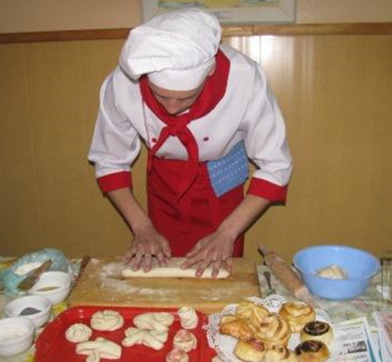
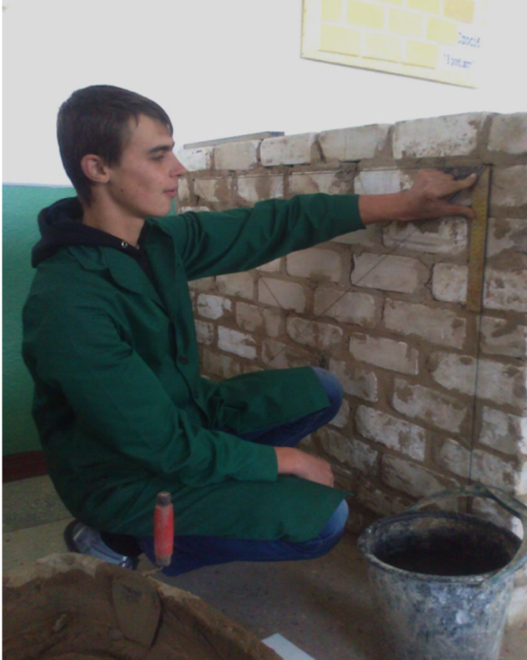
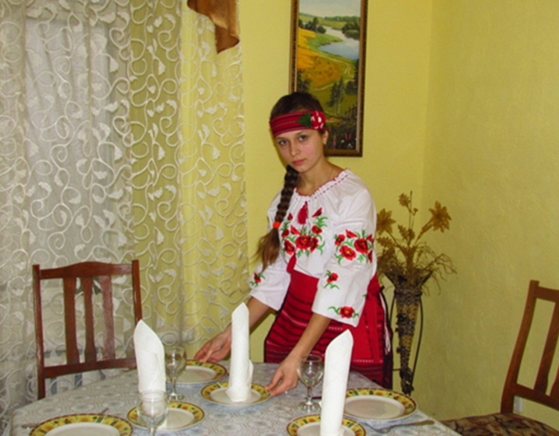
За 20 років підготовлено понад 2500 спеціалістів таких робітничих професій:
· Тракторист-машиніст с/г виробництва; слюсар; водій;
· Кухар; кондитер;
· Плодоовочівник; кухар;
· Оператор швацького устаткування; швачка;
· Муляр; лицювальник-плиточник;
· Кухар; офіціант.

Slide 7
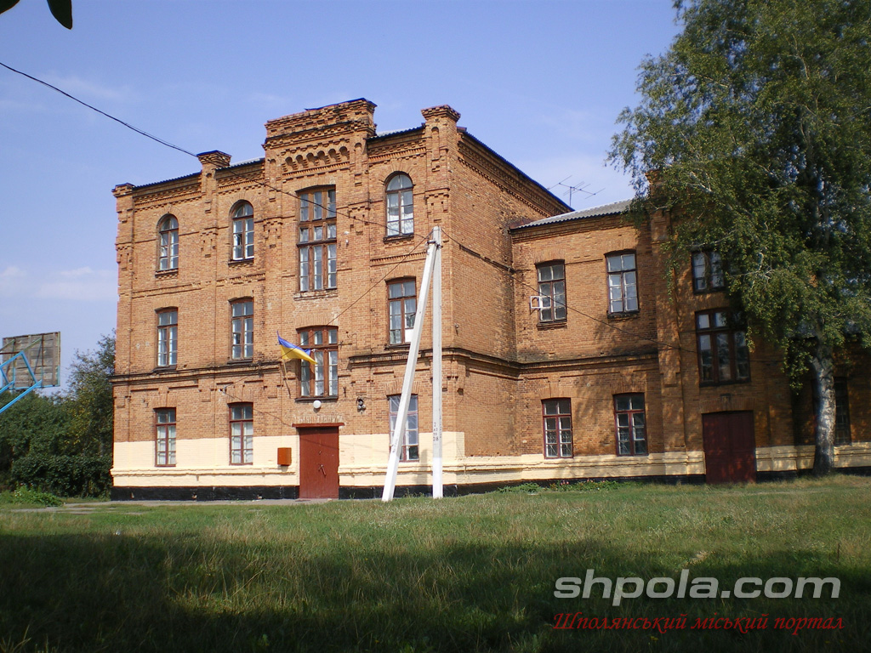
Наший гуртожиток

Slide 8
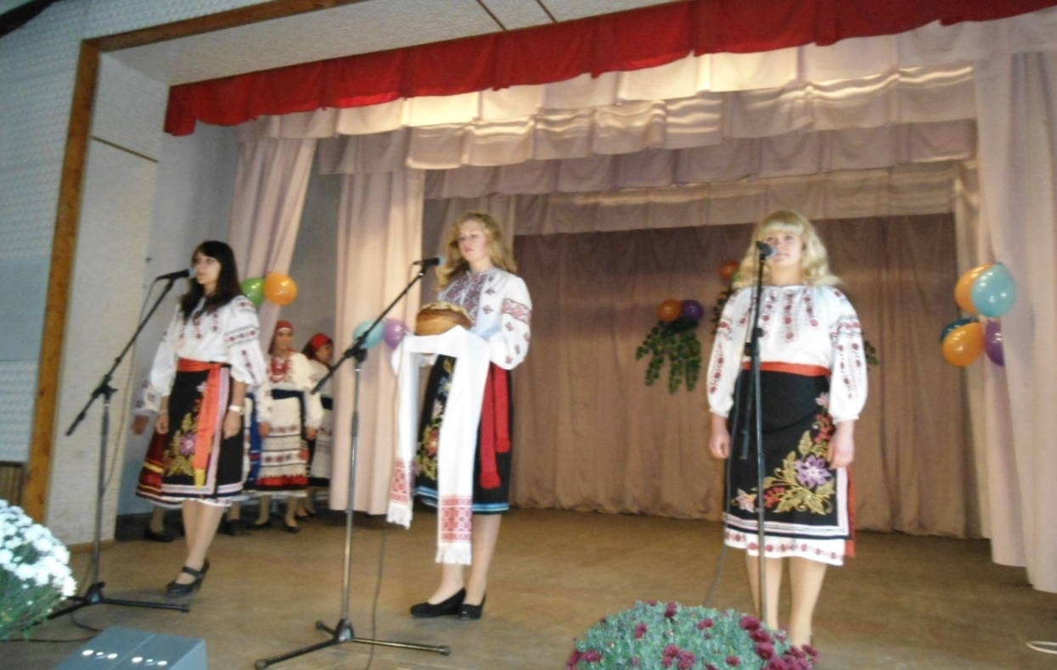
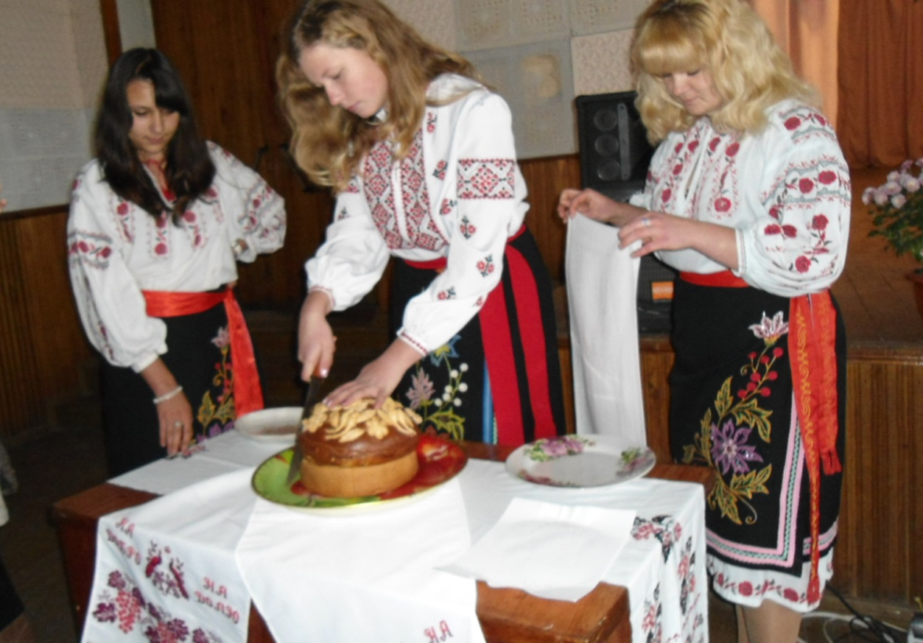
Наші учні – учасники святкових заходів у місті Шпола

Slide 9
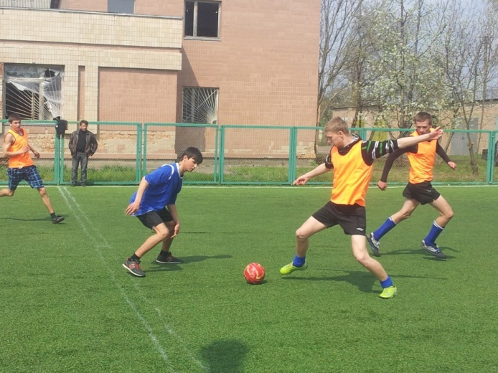
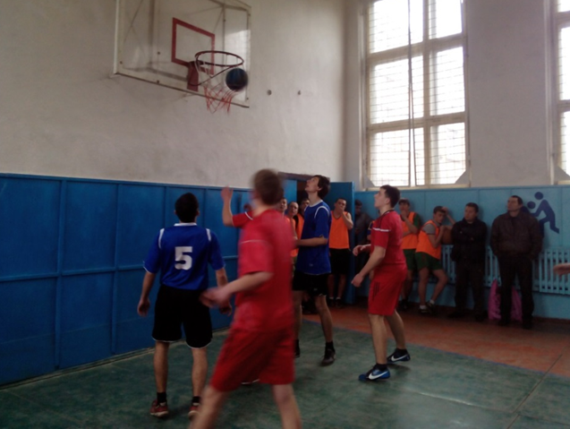
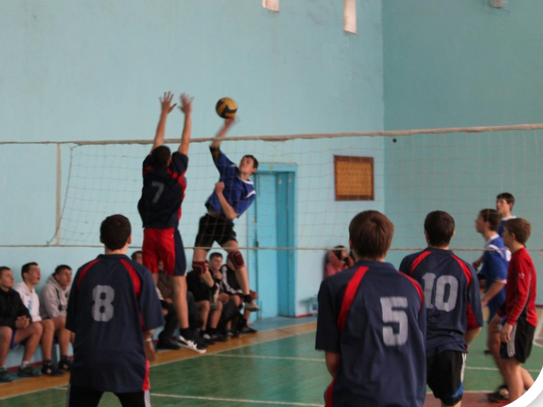
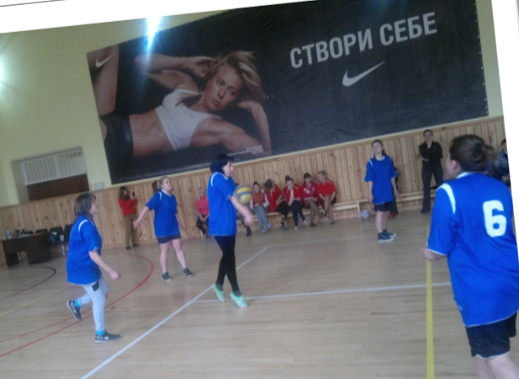
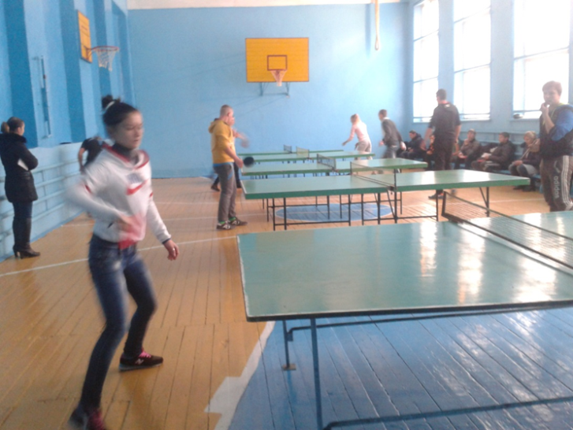
Учні – учасники та призери обласних спортивних змагань

Slide 10
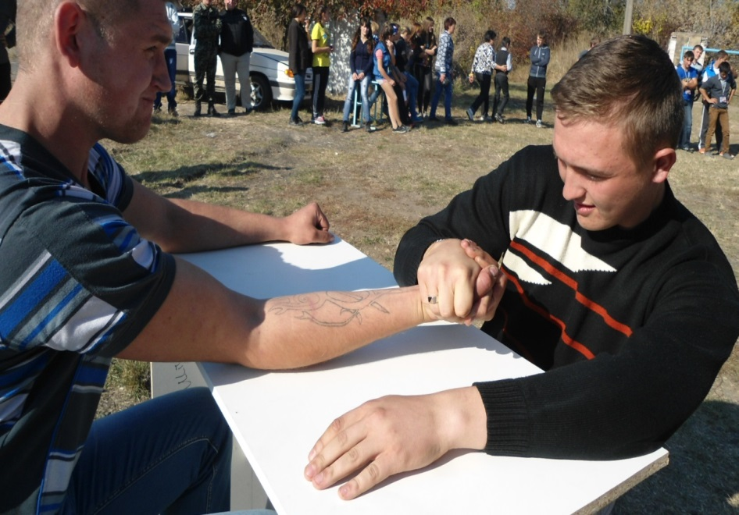
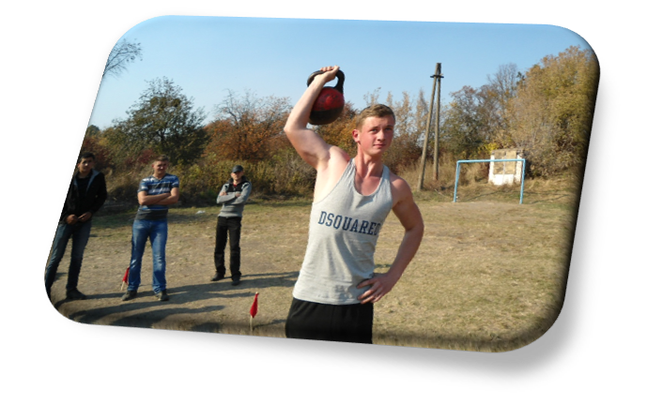
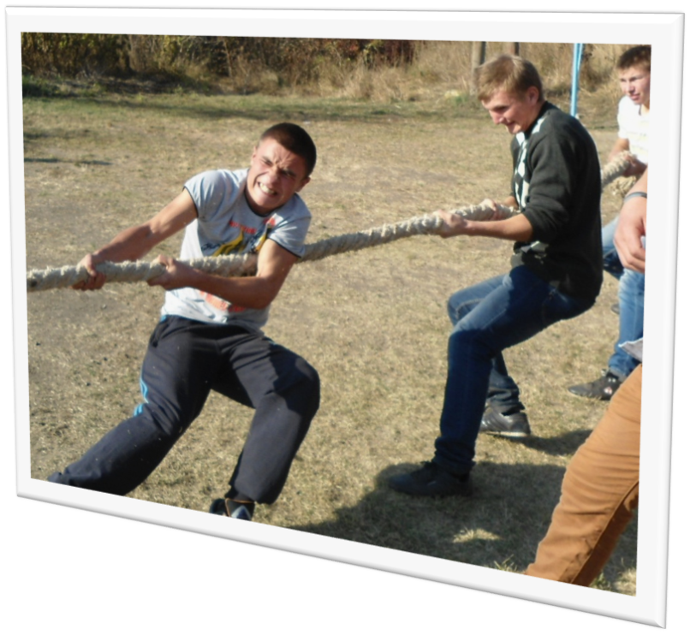
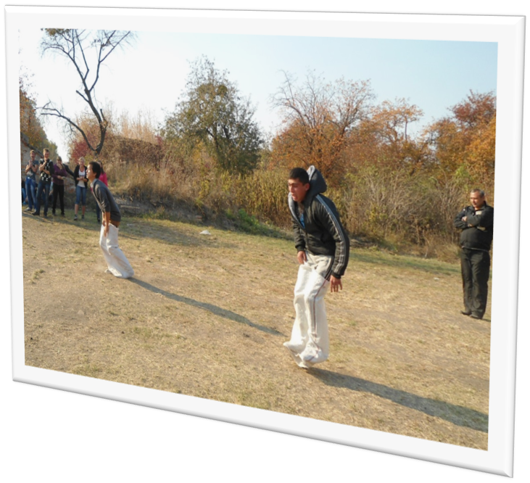
Спортивне свято
«Козацькі забави»

Slide 11
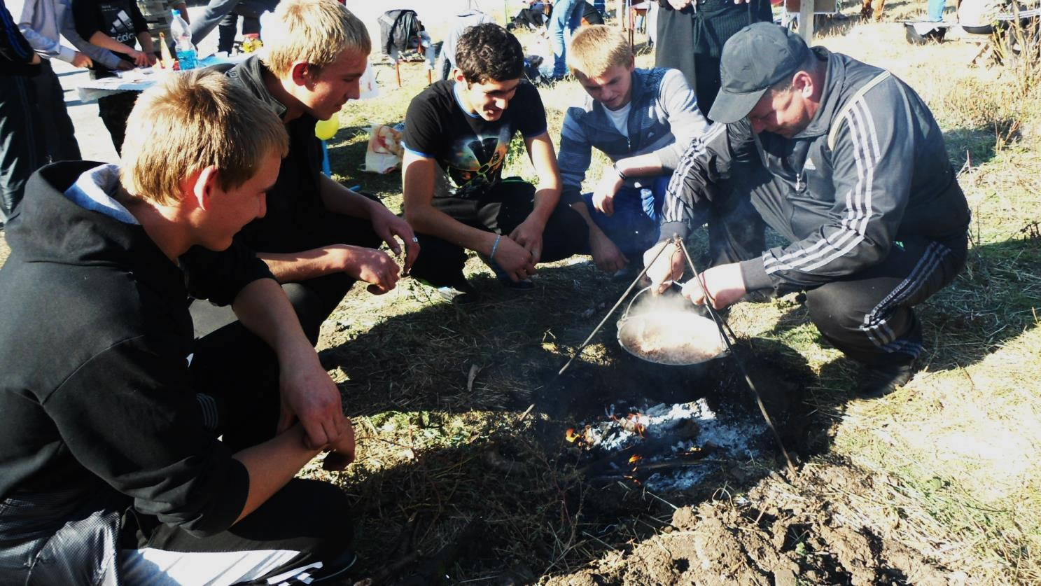
Козацька каша

Slide 12
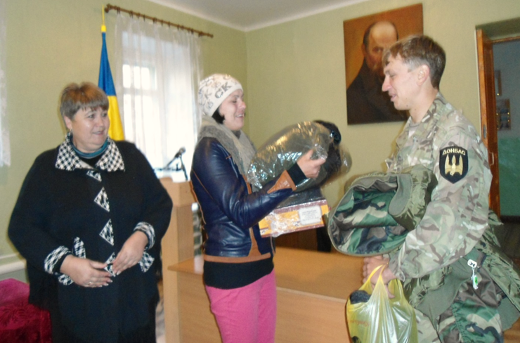
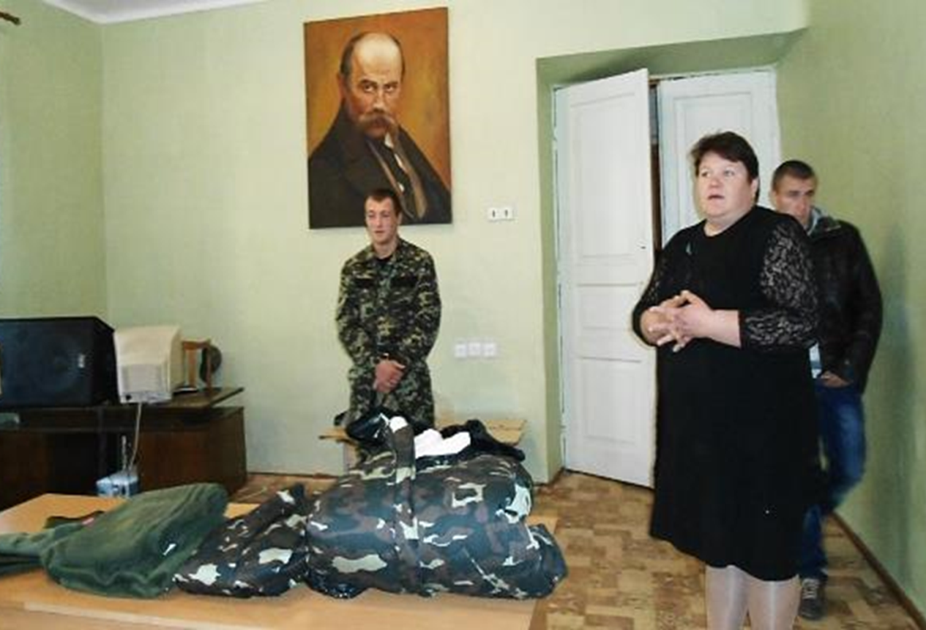
Допомога учасникам АТО

Slide 13
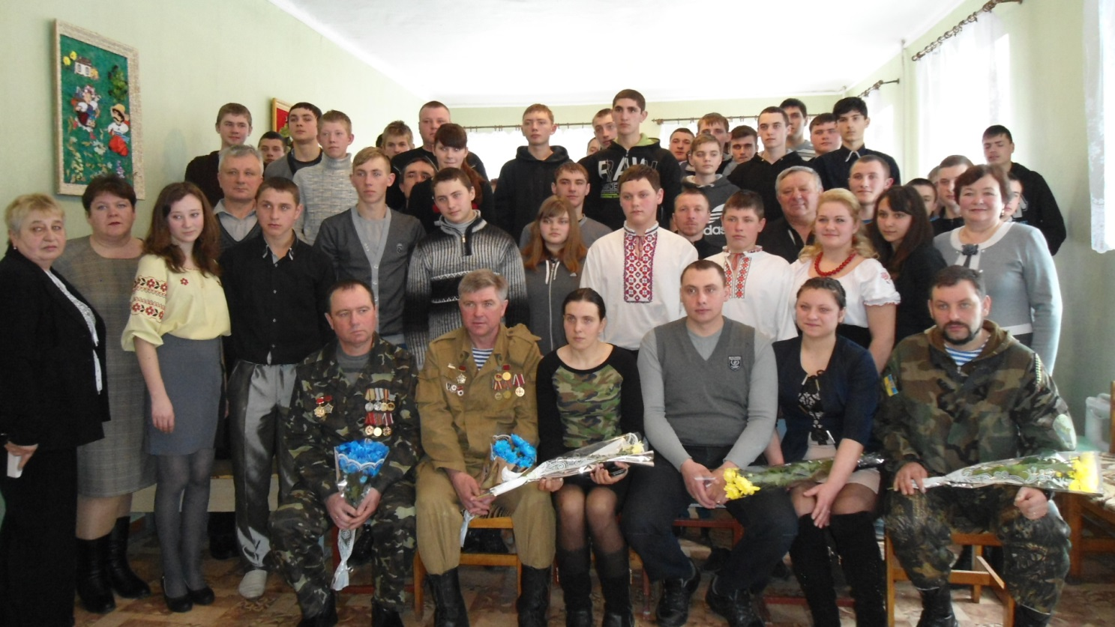
Зустріч з учасниками війни в Афганістані

Slide 14
Наші професії

Slide 15
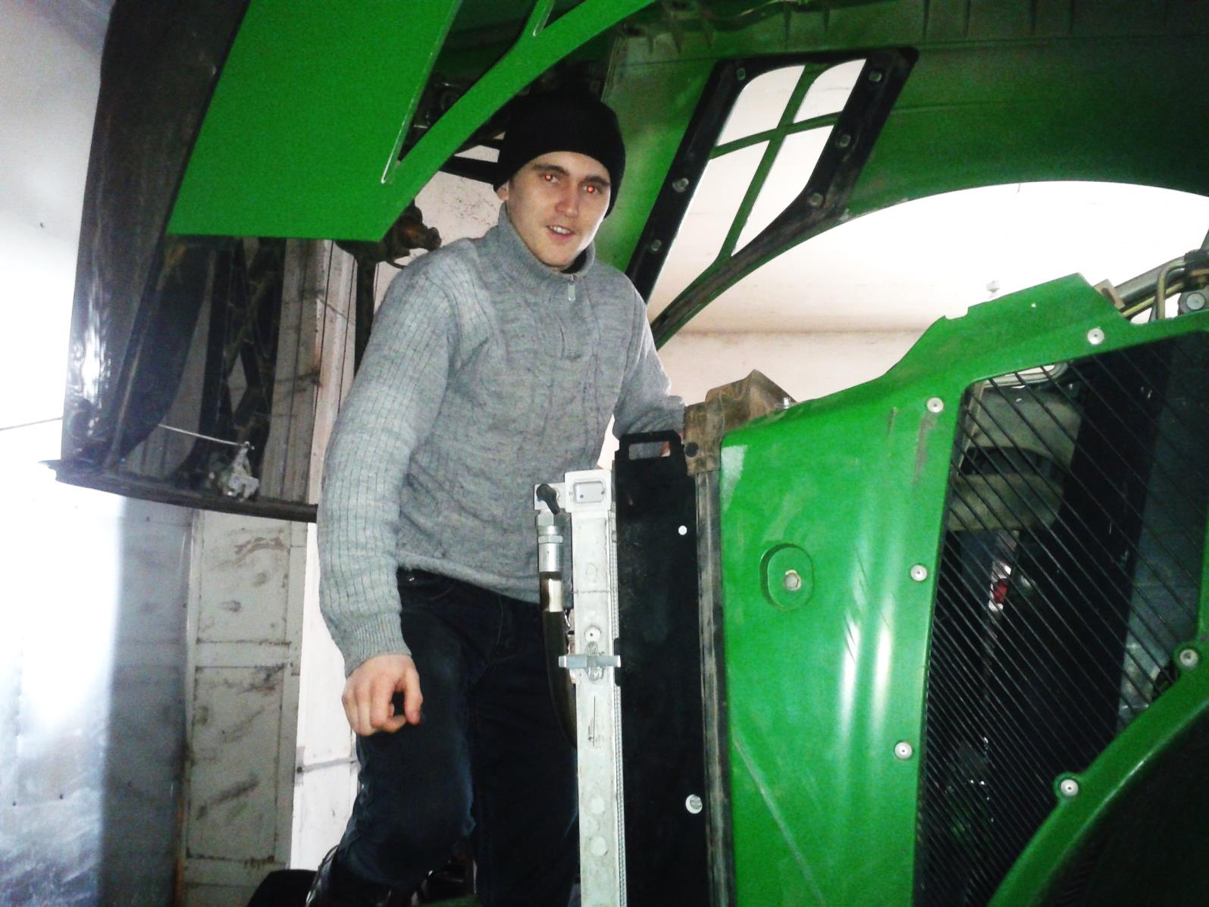
Тракторист-машиніст с/г виробництва категорій «А1, А2»; слюсар з ремонту с/г техніки; водій категорії «С»

Slide 16
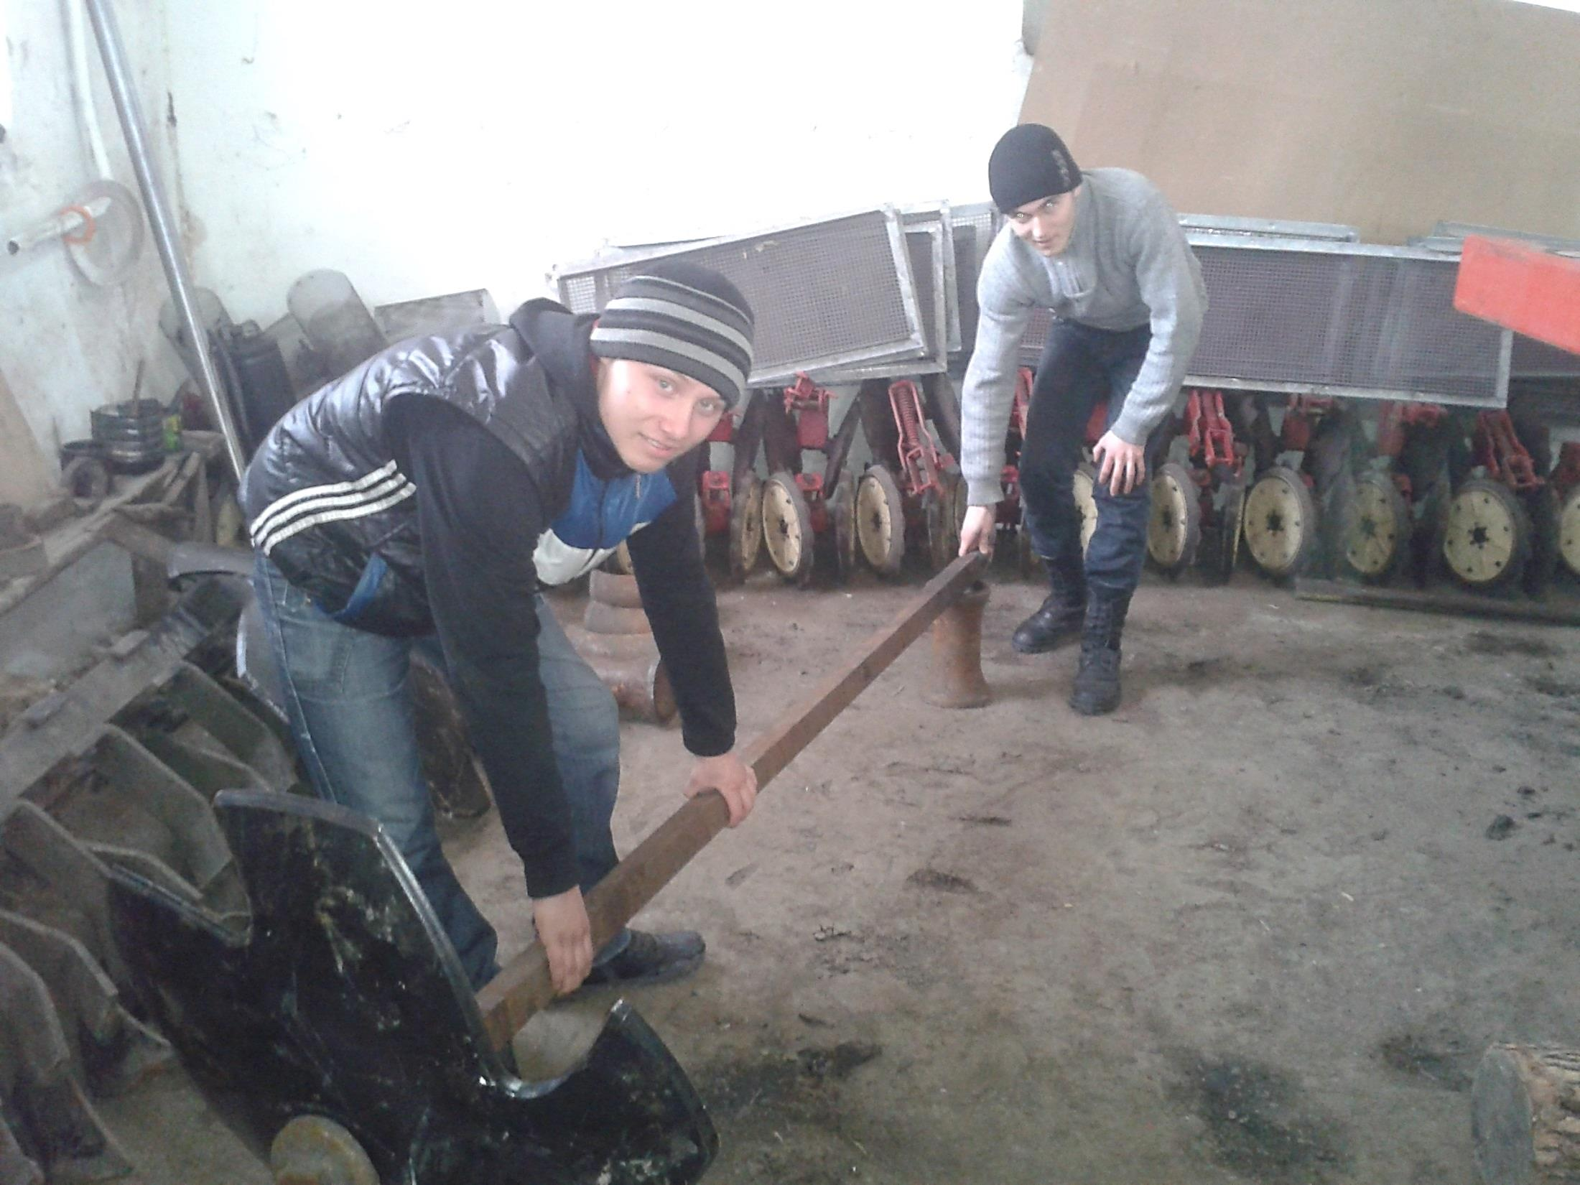
Ремонт дискової борони

Slide 17
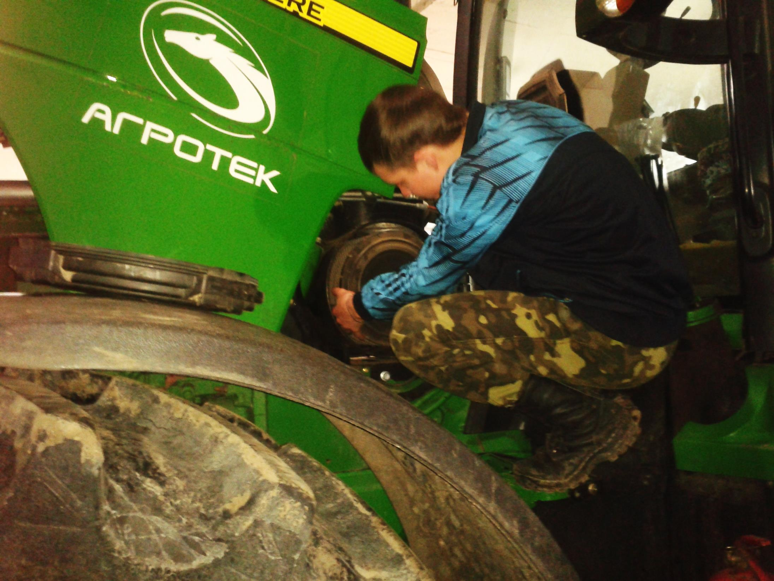
Проведення ТО трактора
JOHN DEERE

Slide 18

Контроль за параметрами вузлів трактора JOHN DEERE

Slide 19
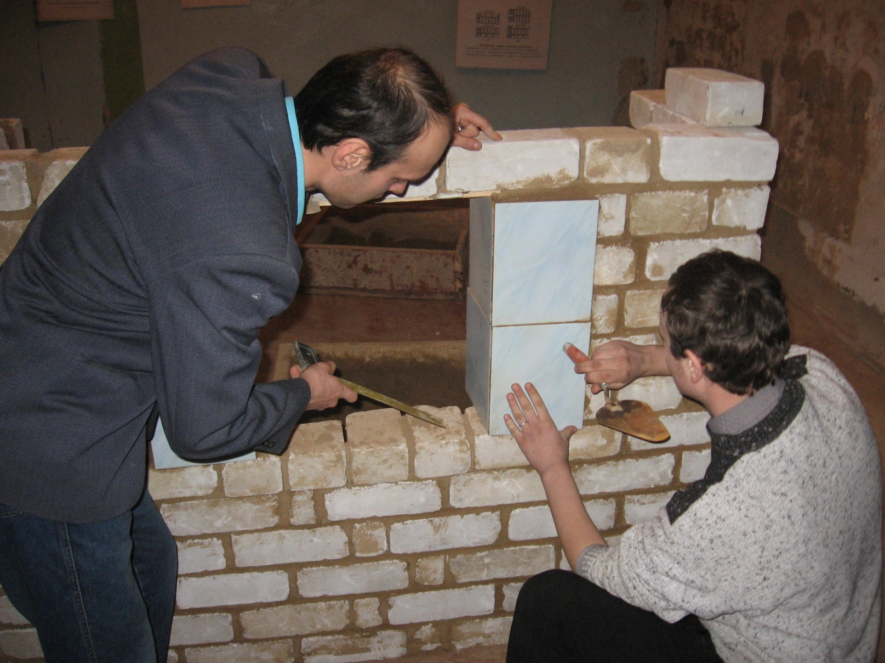
Муляр; лицювальник-плиточник

Slide 20
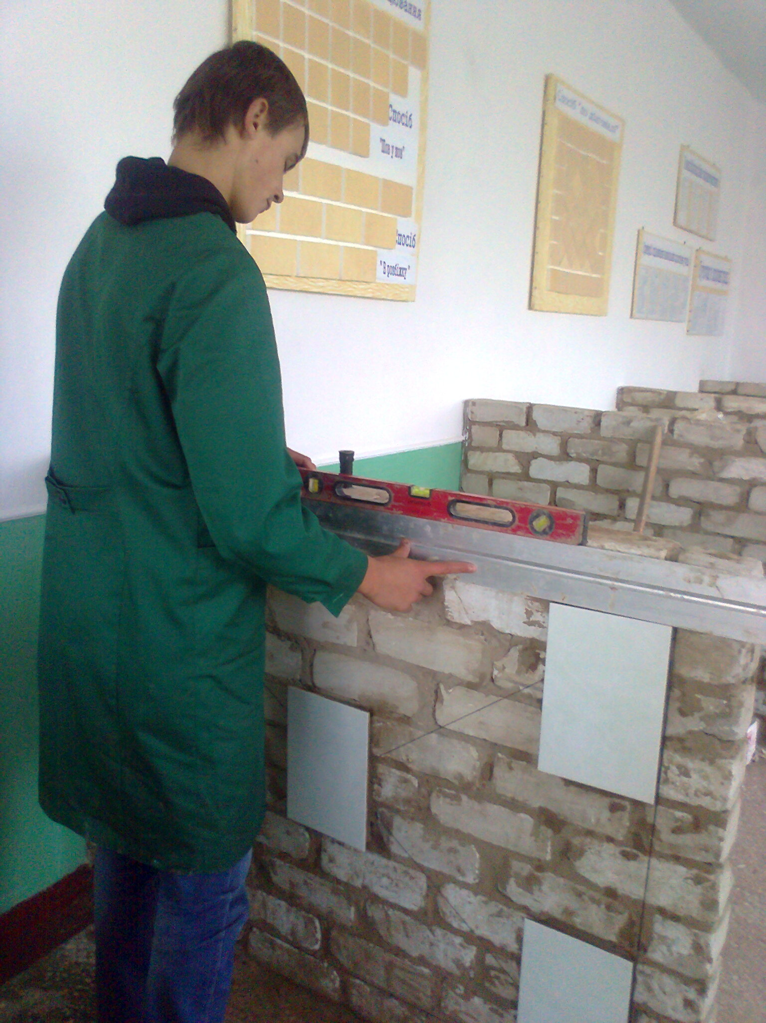
Облицювання плиткою
вертикальних поверхонь

Slide 21
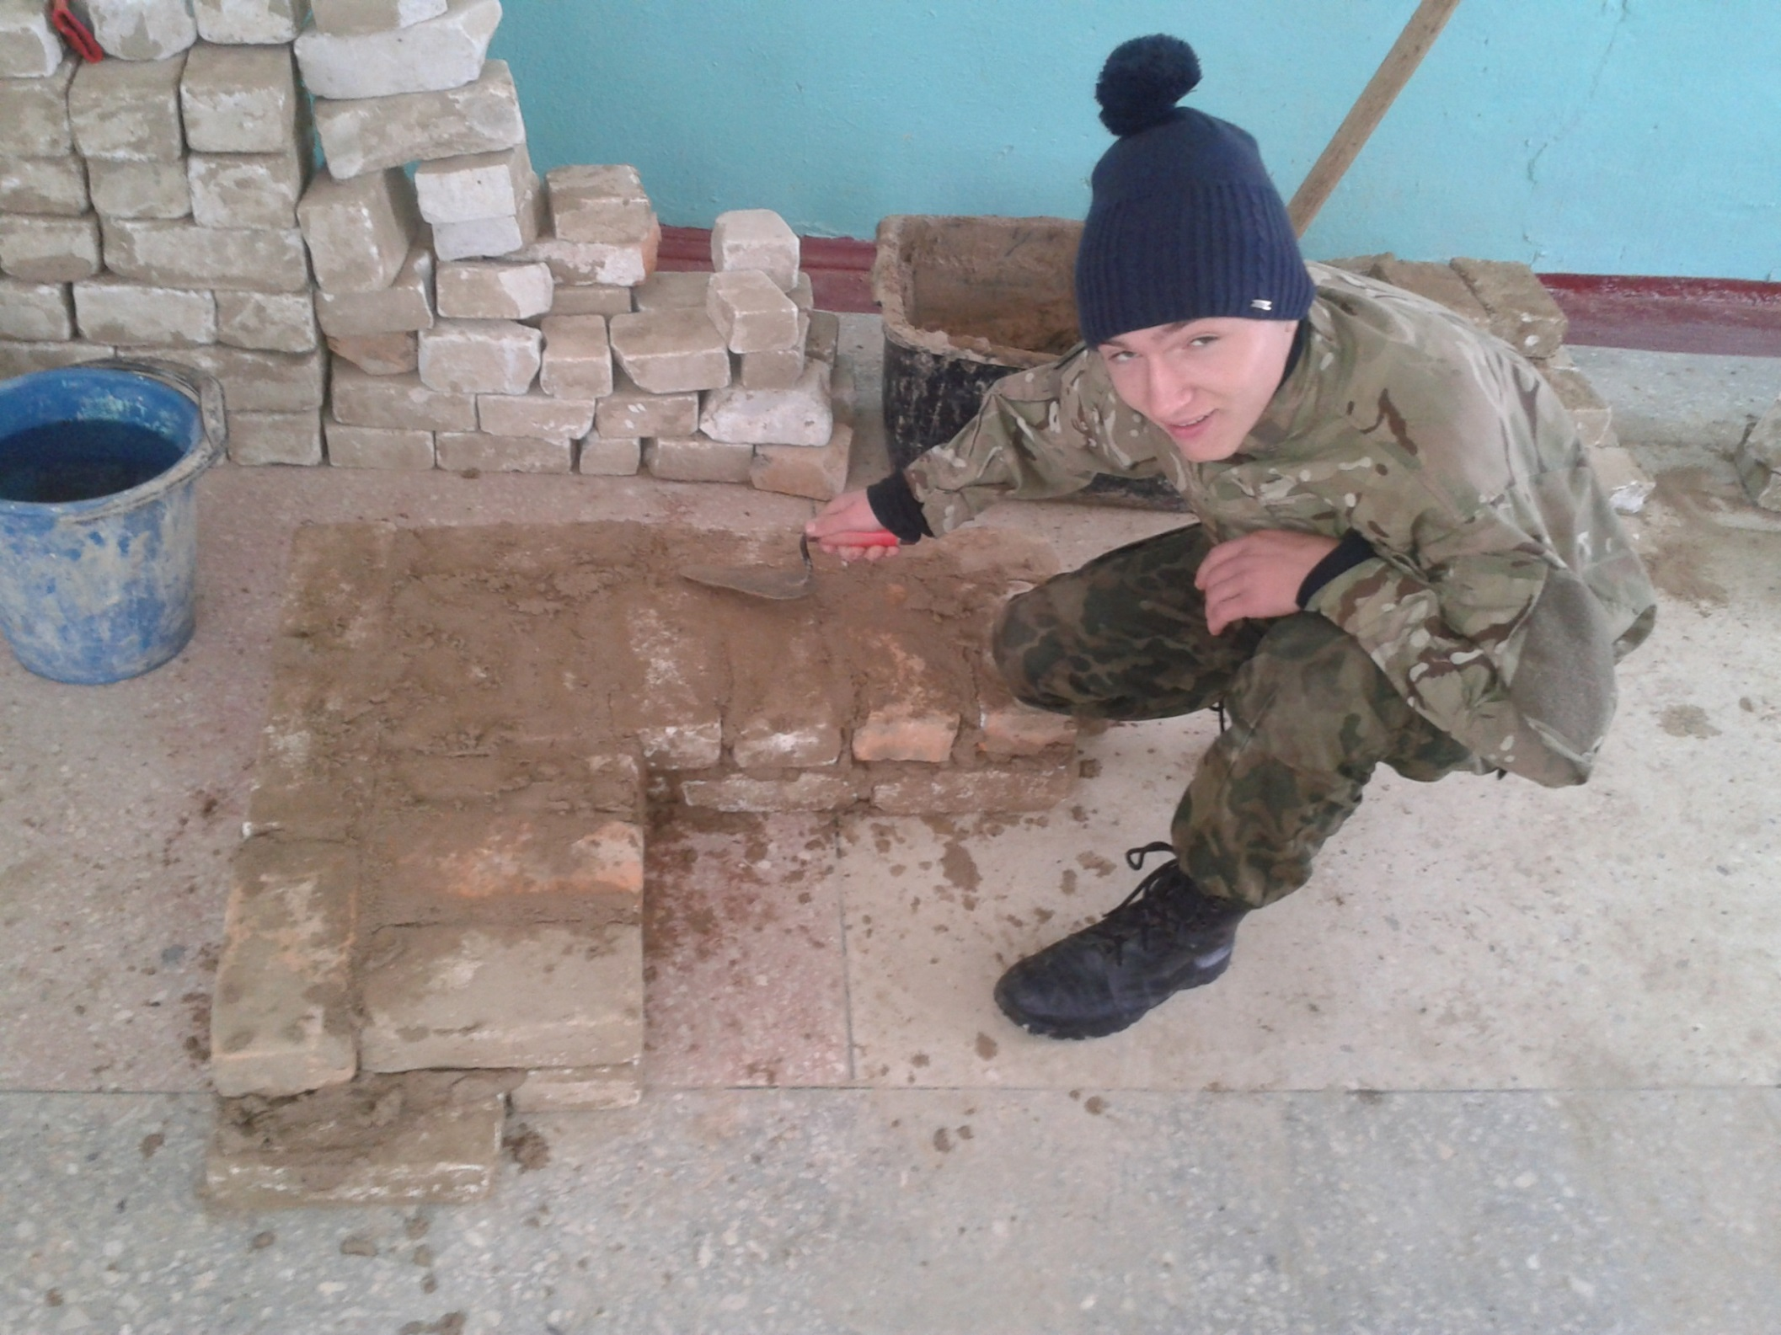
Кладка кута в
1,5 цеглини

Slide 22
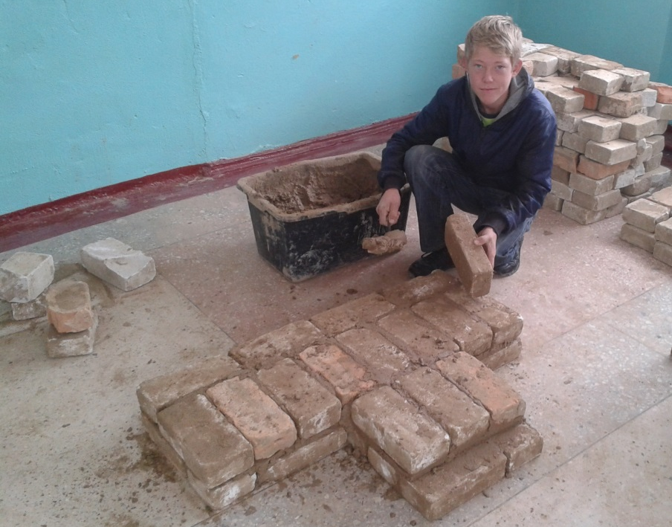
Кладка примикання
в 1,5 цеглини

Slide 23
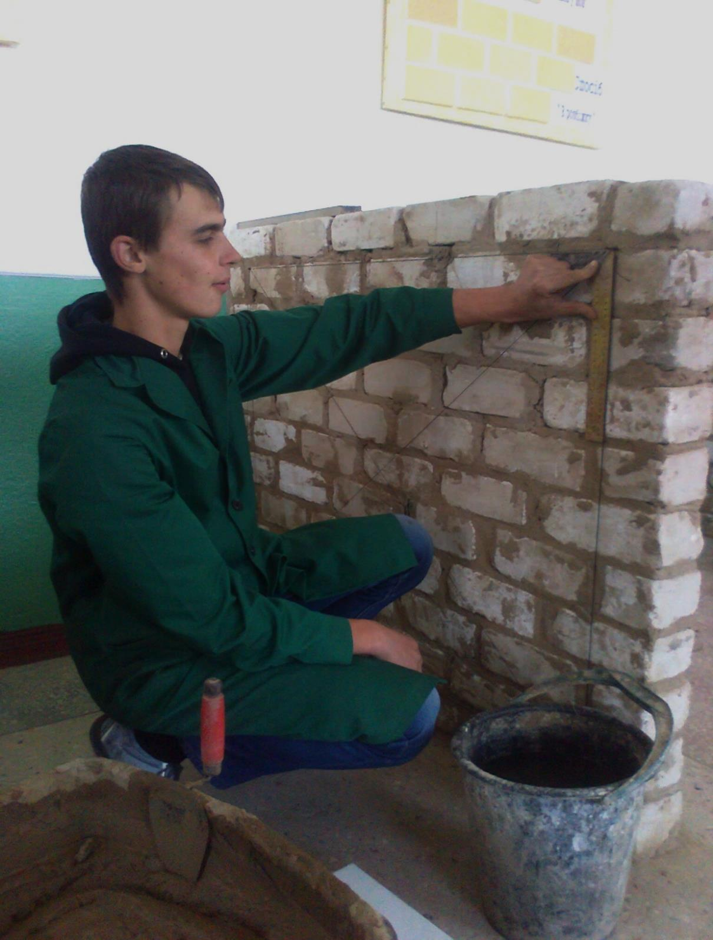
Провішування стіни

Slide 24
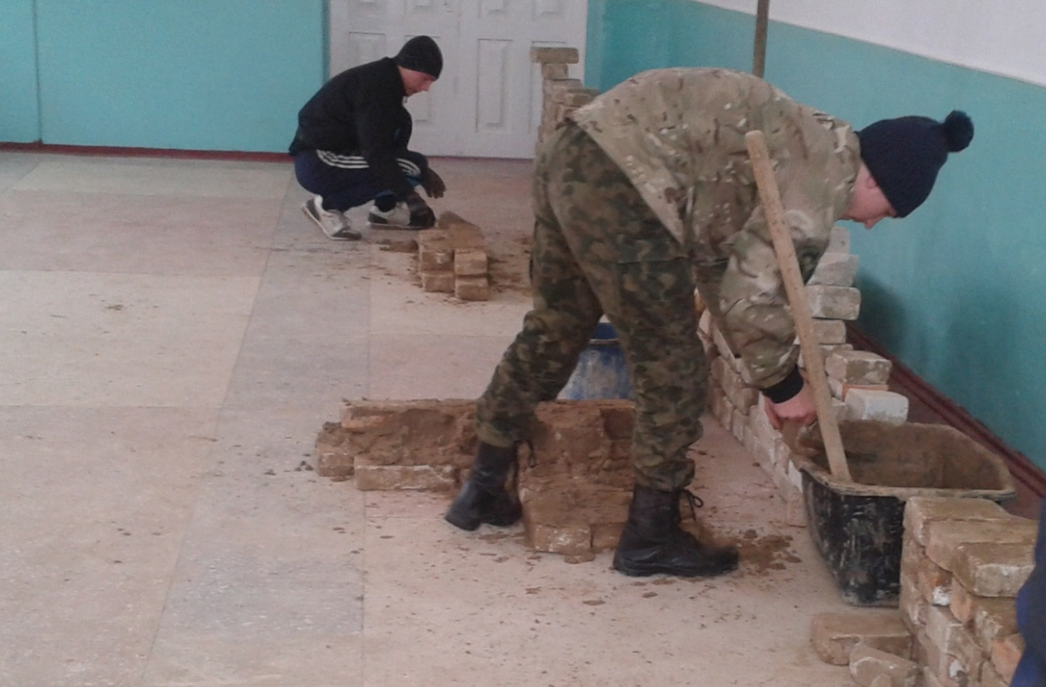
Виробниче навчання

Slide 25
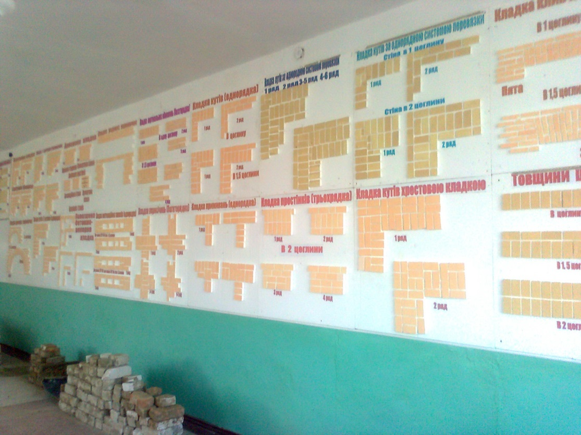
Навчальні стенди
по способах кладки

Slide 26
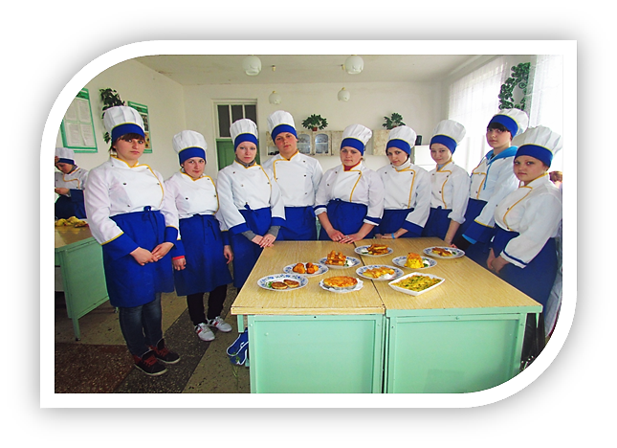
Кухар; кондитер
Кухар; офіціант

Slide 27

Офіціант

Slide 28
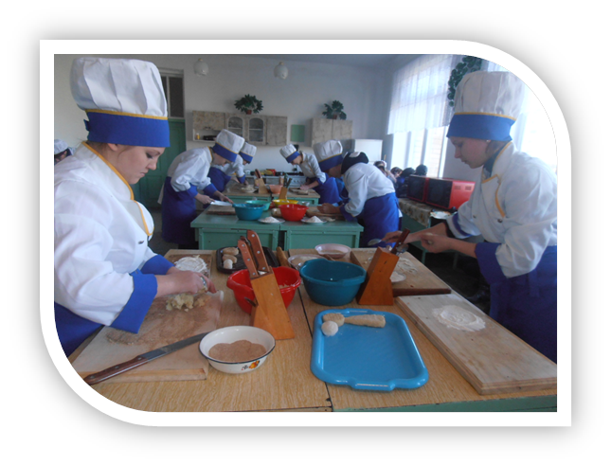
Виробниче навчання

Slide 29
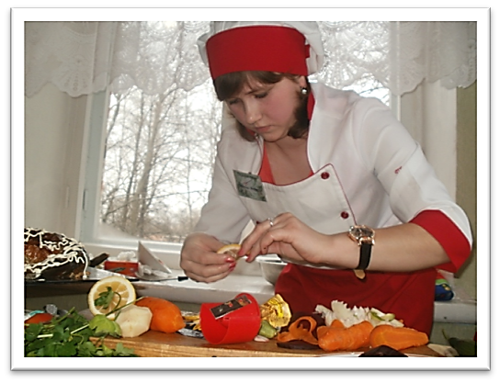
Майстер-клас

Slide 30
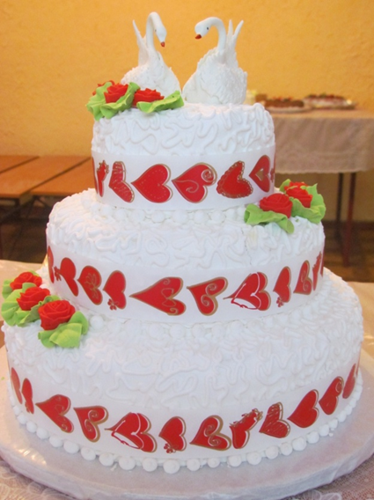
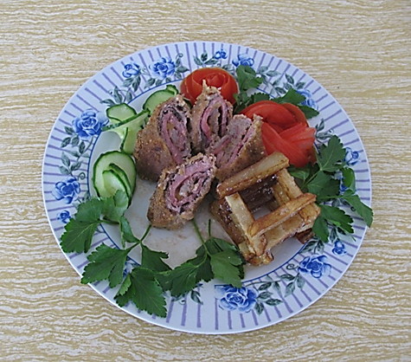
Вироби учнів

Slide 31

ДЯКУЄМО
ЗА УВАГУ !

Slide 32


